Slide 1


Хәерле иртә!

Slide 2


Slide 3
Исемне,сыйфатны,
сан һәм рәвешне алмаштырып килә торган мөстәкыйль сүз төркеме алмашлык дип атала.

Slide 4










Дуслыкта-көч!

Slide 5
Алмашлыкларның ясалышы
Тамыр:
мин,син,ул.бу,
кем,үз
Парлы:
Теге-бу,
андый-мондый,
тегендә-монда
Кушма:
Бер+нинди,
Һәр+вакыт,
Һич+бер,
Кушымча өстәлү
белән ясалган(ясалма):
болай,ниндидер,
барлык
Тезмә:
Әллә ни,теләсә кем,
кайда да булса

Slide 6
Тамыр алмашлыклар : мин, син, ул, шул, кем, ни, ник,сез, үз
Ясалма алмашлыклар : -ча/-чә, -дый/
-ди, -дыр/-дер, -лык/-лек, -лай/ -ләй кушымчалары белән ясала: бар-ча, ни-чә, бар-лык,, теген-ди, нин-ди, нин-ди-дер, бо-лай, теге-ләй, һ.б.

Slide 7
Кушма алмашлыклар ике тамыр сүз кушылып языла: бер+кем, кай+бер, һәр+кайсы, һич+кайчан.
Парлы алмашлыклар сызыкча аша язылалар: ул-бу, андый-мондый, алай-болай, тегене-моны.
Тезмә алмашлыклар аерым языла: әллә кем,әллә кайда, теләсә кем, кем дә булса.

Slide 8


Slide 9
Тамыр: мин, ул, без, шул
Ясалма: ниндидер, кайсыдыр, барлык
Кушма: һәрвакыт,һичкайчан,беркем
Парлы:андый-мондый,теге-бу,алай-болай
Тезмә: теләсә кем,әллә кайсы,әллә нинди

Slide 10
Менә мин нинди үстем,
Син дә шактый үскәнсең,
Менә минем күзләрем,
Менә синең күзләрең,
Менә минем сул кулым,
Менә минем уң кулым,
Уң кулларны бирешик
Булырсың минем дустым.

Slide 11
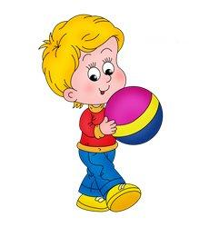
Чын дус -
ышанычлы
саран
алдакчы
тыйнак
ярдәмчел
мактанчык
Дөресен сөйләүче
тугры
ялкау

Slide 12


Slide 13

Дуссыз кеше тамырсыз агач кебек.
Татар халык мәкале

Slide 14
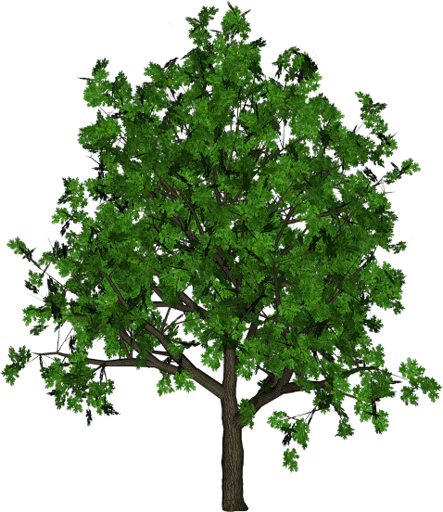
Уңыш агачы

Slide 15
ӨЙ ЭШЕ
1) 272 -нче күнегү, 118-нче бит – бирем буенча;
2)Дуслык турында, алмашлыклары булган, 5 мәкаль язып килергә;
3 ) Иҗади эш.«Минем дусым» темасына,алмашлыкларның ясалыш ягыннан төрләрен кулланып, 4 җөмлә язарга.

Slide 16

ИГЪТИБАРЫГЫЗ ӨЧЕН РӘХМӘТ!

